Slide 1


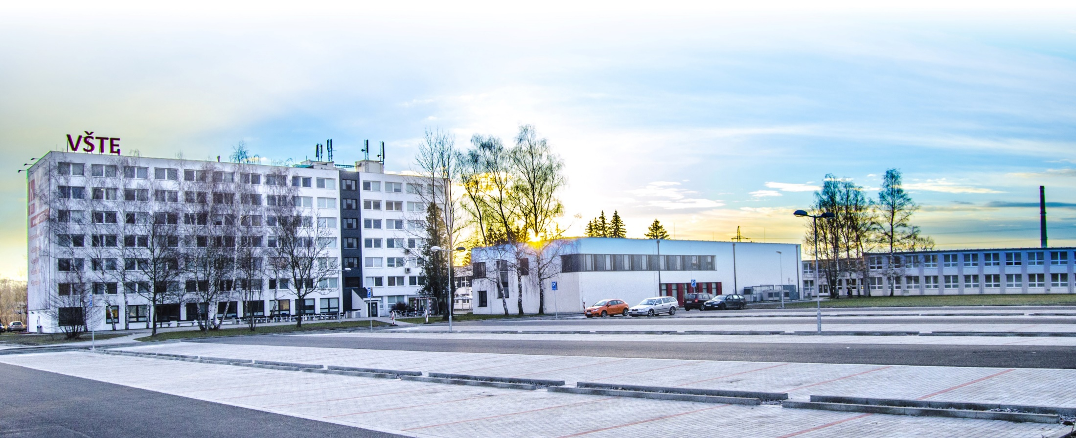
Aplikace pokročilých postupů při práci s mobilním skenerem ROMER
Kurzy pro společnost 4.0, s registračním číslem: CZ.02.2.69/0.0/0.0/16_031/0011591 www.VSTECB.cz

Slide 2
Úvod
Report o výsledcích měření pomocí formátovaných reportů.
Určení vlastnosti sestavy.
Srovnání měřené součásti k referenčnímu objektu.
1 Kurzy pro společnost 4.0, s registračním číslem: CZ.02.2.69/0.0/0.0/16_031/0011591 www.VSTECB.cz

Slide 3
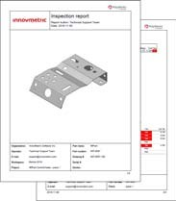
    Report o výsledcích měření pomocí formátovaných reportů
Vytváření reportů je klíčem k analýze a komunikaci v oblasti kontrolního měření. Report se obvykle sestává z tabulek a snímků součásti, doplněných pozorováním, komentáři a závěry, vše naformátované do tisknutelného dokumentu.
2 Kurzy pro společnost 4.0, s registračním číslem: CZ.02.2.69/0.0/0.0/16_031/0011591 www.VSTECB.cz

Slide 4
      Vytváření formátovaných reportů
Formátované reporty jsou automaticky vytvořeny pokud:
  Jsou reportovací snímek a tabulka vytvořeny z kontrolního 3D zobrazení.
  Jsou snímky a tabulky sestav vytvořeny ze všech kontrolních pohledů
  Jsou reportovací snímek a tabulka vytvářeny z konkrétního kontrolního zobrazení
  Jsou vytvořeny reportovací snímky 3D zobrazení
  Jsou vytvořeny reportovací tabulky z měřených objektů.
3 Kurzy pro společnost 4.0, s registračním číslem: CZ.02.2.69/0.0/0.0/16_031/0011591 www.VSTECB.cz

Slide 5
      Vlastní projekt
Vlastnosti projektu lze zadat ke kategorizaci projektu, jako je číslo dílu, číslo výrobní zakázky a další.
Vybrat: Soubor→Vlastnosti projektu
Nastavitelné vlastnosti mohou být definovány ve vlastnostech projektu.
Dostupné vlastnosti:
Organizace
Název dílu
Jméno zákazníka
Číslo výkresu dílu
Číslo výrobní zakázky
Vlastní vlastnosti
Číslo dílu
4 Kurzy pro společnost 4.0, s registračním číslem: CZ.02.2.69/0.0/0.0/16_031/0011591 www.VSTECB.cz

Slide 6

      Určení kusových vlastností
Každý kus má některé unikátní vlastnosti, například datum a čas, ve kterém je kus měřen atd.
Vybrat Soubor→Vlastnosti projektu.
Dostupné vlastnosti:
Počet kusů
Číslo objednávky
Stav schválení
Jméno pracovníka
Datum
E-mailová adresa
Čas
Přístroj
Sériové číslo
Další vlastnosti
5 Kurzy pro společnost 4.0, s registračním číslem: CZ.02.2.69/0.0/0.0/16_031/0011591 www.VSTECB.cz

Slide 7
      Určení kusových vlastností
Formátované reporty mohou mít také jedinečné vlastnosti, jako je například název a autor.
Vybrat Soubor→Vlastnosti projektu.
Dostupné vlastnosti
Název
Autor
6 Kurzy pro společnost 4.0, s registračním číslem: CZ.02.2.69/0.0/0.0/16_031/0011591 www.VSTECB.cz

Slide 8
      Získávání dat z více poloh zařízení
Jelikož jsou například některé objekty větší než měřicí objem zařízení. Musejí být někdy data získána na povrchu součásti, která je skryta před měřicím zařízením. Tyto situace vyžadují, aby se zařízení pro získání dat pohybovalo kolem součásti. V PolyWorks | Inspector se pozice zařízení zabývají touto konkrétní potřebou.
Vybrat: Nástroje→ Polohy zařízení→ Pohyb zařízení
7 Kurzy pro společnost 4.0, s registračním číslem: CZ.02.2.69/0.0/0.0/16_031/0011591 www.VSTECB.cz

Slide 9
      Získávání dat z více poloh zařízení
Srovnání pozice zařízení pomocí cíle
Sondované cíle se používají pro srovnání různých pozic zařízení. Cíle mohou být definovány z fyzických cílů strategicky umístěných na součásti a / nebo kolem součásti, nebo to mohou být prvky (body, kruhy, koule) na součásti. Pamatujte, že lze použít kombinaci fyzických cílů a funkcí na součásti.
8 Kurzy pro společnost 4.0, s registračním číslem: CZ.02.2.69/0.0/0.0/16_031/0011591 www.VSTECB.cz

Slide 10

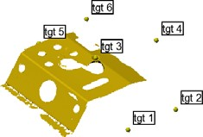
      Získávání dat z více poloh zařízení
Pozice 1
Vybrat Nástroje → Pozice zařízení →Definovat měřené cíle polohy zařízení
Nastavte způsob: Sonda
Snímejte potřebné cíle.
Získejte data o součásti.
9 Kurzy pro společnost 4.0, s registračním číslem: CZ.02.2.69/0.0/0.0/16_031/0011591 www.VSTECB.cz

Slide 11

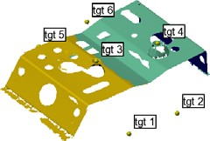
      Získávání dat z více poloh zařízení
Pozice 2
Přesuňte zařízení nebo měřenou součást.
Vyberte Přesunout zařízení.
Nastavte způsob srovnání na Cíle.
Snímejte požadované plochy.
Získejte data o části.
Opakujte výše uvedené kroky podle potřeby.
10 Kurzy pro společnost 4.0, s registračním číslem: CZ.02.2.69/0.0/0.0/16_031/0011591 www.VSTECB.cz

Slide 12
      Získávání dat z více poloh zařízení
Propojení pozic zařízení pomocí informací o povrchu
Díl je digitalizován a skenované povrchy jsou použity pro srovnání, což zahrnuje srovnání mezi objekty (nasnímaným a výchozím). Tato technika vyžaduje následující kroky:
Získat data na různých pozicích zařízení.
Srovnejte rozdílné datové objekty pomocí srovnání dat Best-fit k datovému objektu.
Jakmile jsou datové objekty těsně srovnány, globálně optimalizujte srovnání.
Sjednoťte polygonální modely do jednoho datového objektu.
11 Kurzy pro společnost 4.0, s registračním číslem: CZ.02.2.69/0.0/0.0/16_031/0011591 www.VSTECB.cz

Slide 13
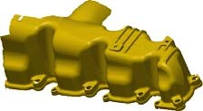

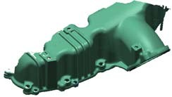
      Získávání dat z více poloh zařízení
Získávání dat
Pozice 1
Získávání údajů ze součásti.
Pozice 2
Přesuňte zařízení nebo část.
Vybrat Přesunout zařízení.
Nastavte způsob srovnání na Vlastní (Custom).
Získejte údaje ze součásti.
Opakujte výše uvedené kroky podle potřeby.
12 Kurzy pro společnost 4.0, s registračním číslem: CZ.02.2.69/0.0/0.0/16_031/0011591 www.VSTECB.cz

Slide 14



      Získávání dat z více poloh zařízení
Srovnání různých datových objektů k sobě
Na základě informací o povrchu použijte srovnání objektů Best-Fit k srovnání datových objektů k sobě.
Srovnat→ Best-Fit Datové Objekty→ Data do datových objektů
Klepněte na pro srovnání datových objektů.
13 Kurzy pro společnost 4.0, s registračním číslem: CZ.02.2.69/0.0/0.0/16_031/0011591 www.VSTECB.cz

Slide 15

      Získávání dat z více poloh zařízení
Globální optimalizace srovnání
Pokud jsou přítomny tři nebo více datových objektů z různých pozic zařízení, lze srovnání všech datových objektů optimalizovat pomocí metody globálně optimalizovaného srovnání, aby se zajistily nejlepší výsledky.Obvykle by tato metoda měla být použita v poslední poloze zařízení.
Srovnat→Best-Fit Datové Objekty → data do datových objektů
Klepněte na Globálně optimalizovat srovnání.
14 Kurzy pro společnost 4.0, s registračním číslem: CZ.02.2.69/0.0/0.0/16_031/0011591 www.VSTECB.cz

Slide 16


      Získávání dat z více poloh zařízení
Sjednocení polygonálních modelů
Před revizí součásti se doporučuje sjednotit polygonální modely do pouze jednoho datového objektu.
Nástroje→Datové objekty → Vytvořit polygonální model
15 Kurzy pro společnost 4.0, s registračním číslem: CZ.02.2.69/0.0/0.0/16_031/0011591 www.VSTECB.cz

Slide 17
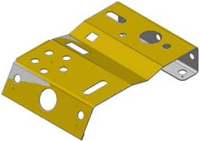

Srovnání měřené součásti k referenčnímu objektu
Srovnání pomocí povrchů objektu
Srovnání je operace, která přenese datový objekt do souřadnicového systému referenčního objektu.
Toto srovnání se provádí ve dvou krocích. Za prvé, předběžné srovnání se provádí pro přiblížení naskenovaných dat k referenčnímu objektu. Poté se provede samotné srovnání, což je optimalizační krok pro minimalizaci odchylek datových bodů ve vztahu k povrchu referenčního objektu.
Srovnání→ Best-Fit Datové objekty→ Data do referenčních objektů
16 Kurzy pro společnost 4.0, s registračním číslem: CZ.02.2.69/0.0/0.0/16_031/0011591 www.VSTECB.cz

Slide 18
      Srovnání měřené součásti k referenčnímu objektu
Předběžné srovnání
Pro správnou funkci automatického předběžného srovnání, musí datový objekt pokrýt většinu referenčního objektu a referenční objekt nesmí mít symetrický tvar.
Dostupné metody jsou:
Automatické: Toto je standardní metoda.
Bodové páry: V případě, že automatické předběžné srovnání nepřinese výsledek, je možné předběžné srovnání provést ručně, pomocí jedné z metod Bodových párů.
17 Kurzy pro společnost 4.0, s registračním číslem: CZ.02.2.69/0.0/0.0/16_031/0011591 www.VSTECB.cz

Slide 19
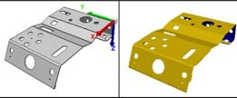
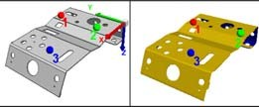

      Srovnání měřené součásti k referenčnímu objektu
Srovnání metodou bodových párů
Po vstupu do režimu se referenční objekt a datový objekt zobrazí v samostatných oknech.
Klepněte na tlačítko N Bodových párů.
Přesunutím referenčního objektu (vlevo) a objektu Data (vpravo) budou mít objekty podobnou orientaci. To usnadňuje výběr párů bodů v podobných oblastech
Ukotvěte odpovídající body na obou objektech pomocí stejného pořadí. Jsou požadovány minimálně tři páry bodů.
Body jsou zobrazeny pomocí stejné barvy a stejného
čísla v dolním indexu.
Klepněte pravým tlačítkem myši pro dokončení operace.
18 Kurzy pro společnost 4.0, s registračním číslem: CZ.02.2.69/0.0/0.0/16_031/0011591 www.VSTECB.cz

Slide 20
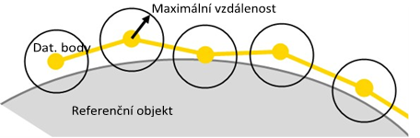
      Srovnání měřené součásti k referenčnímu objektu
Maximální vzdálenost
Maximální vzdálenost je poloměr vyhledávání používaný k přiřazení datových bodů k povrchu referenčního objektu.
Pokud je datový objekt výrazně odchýlen od referenčního objektu, zvyšte maximální vzdálenost tak, aby odpovídala datovým bodům povrchu referenčního objektu.
19 Kurzy pro společnost 4.0, s registračním číslem: CZ.02.2.69/0.0/0.0/16_031/0011591 www.VSTECB.cz

Slide 21
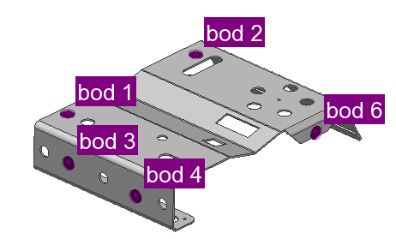

      Srovnání měřené součásti k referenčnímu objektu
Srovnání pomocí sondování povrchových bodů
Způsob srovnání povrchových sondovaných bodů se používá k srovnání sondovaných bodů s body ve stejných místech na referenčním objektu. Tento nástroj předběžného srovnání velmi usnadňuje vizualizaci a přístup k dalším operacím.
Zarovnání→ Zarovnání bodů povrchu
20 Kurzy pro společnost 4.0, s registračním číslem: CZ.02.2.69/0.0/0.0/16_031/0011591 www.VSTECB.cz

Slide 22

      Srovnání měřené součásti k referenčnímu objektu
Způsob vytvoření
Ukotvit: Ukotvit šest bodů v referenčním objektu, které budou použity pro srovnání.
Všech šest stupňů volnosti by mělo být omezeno použitím metody 3-2-1 srovnání.
Metoda měření
Zdrojové body sondy: Na fyzické součásti sondujte stejných šest bodů ve stejném pořadí.
21 Kurzy pro společnost 4.0, s registračním číslem: CZ.02.2.69/0.0/0.0/16_031/0011591 www.VSTECB.cz

Slide 23
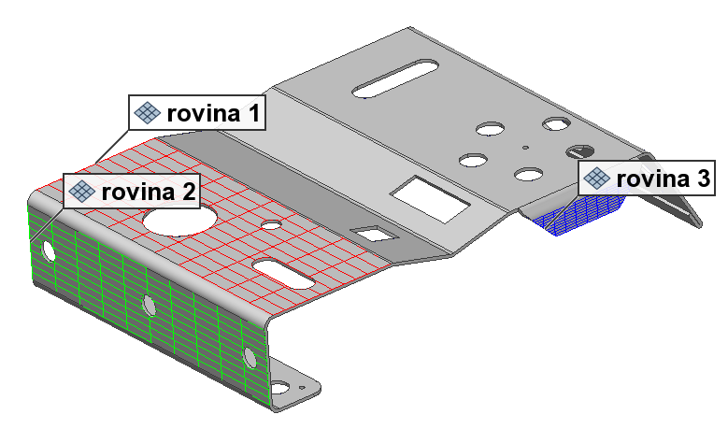

Vyrovnání pomocí kolmých rovin
Metoda srovnání kolmých rovin srovná datový objekt k referenčnímu objektu tím, že srovná tři roviny (rovinné prvky).
Srovnání→ Prvkově založené →Zarovnání kolmých rovin
22 Kurzy pro společnost 4.0, s registračním číslem: CZ.02.2.69/0.0/0.0/16_031/0011591 www.VSTECB.cz

Slide 24
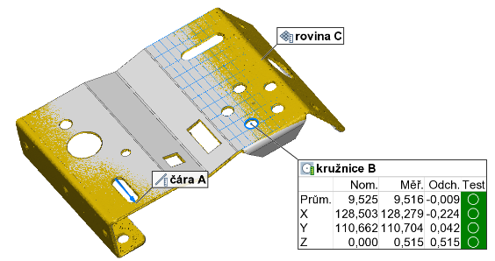

Srovnání pomocí roviny, osy a středového bodu
V metodě srovnání pomocí roviny, osy a středového bodu je používána k srovnání datových objektů na referenční objekty dvojice rovinných prvků: směrové prvky a prvky středových bodů.
Srovnání → Založené na prvcích→ Rovina, osa, Středový bod
23 Kurzy pro společnost 4.0, s registračním číslem: CZ.02.2.69/0.0/0.0/16_031/0011591 www.VSTECB.cz

Slide 25
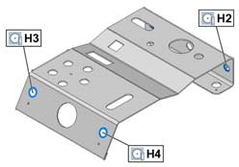

Best-fit
Tato metoda srovná měřené prvky objektu měření s odpovídajícími nominálními prvky. Může být použita celá řada měřených objektů
Srovnání→ Best-Fit
24 Kurzy pro společnost 4.0, s registračním číslem: CZ.02.2.69/0.0/0.0/16_031/0011591 www.VSTECB.cz

Slide 26
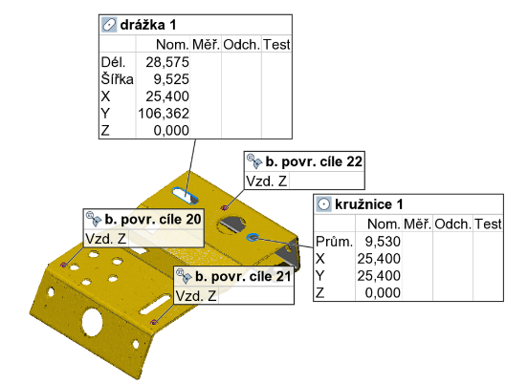

Srovnání pomocí referenčních hodnot
Referenční cíle jsou body, čáry nebo oblasti, které lze použít k omezení srovnání podél určeného směru. Obvykle se vyskytují ve výkresech plechových součástí, jakož i ve výkresech forem a zápustek, ve kterých jsou stanoveny specifické souřadnice součásti a jsou stanoveny směry podél standardních os pro srovnání součásti.
Zarovnání→ Referenční Cíle→ Srovnání
25 Kurzy pro společnost 4.0, s registračním číslem: CZ.02.2.69/0.0/0.0/16_031/0011591 www.VSTECB.cz

Slide 27
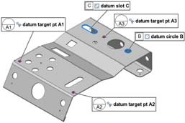

Srovnání pomocí referenčního rámce
Datový Referenční rámec (DRF) je odkaz, který slouží k orientaci a lokalizaci objektů v prostoru. DRF se může skládat z datových prvků s nominálními a měřenými primitivy.
Srovnání→ Datový referenční rámec→ Srovnání
26 Kurzy pro společnost 4.0, s registračním číslem: CZ.02.2.69/0.0/0.0/16_031/0011591 www.VSTECB.cz

Slide 28
      Kontrolní otázky
Vyrovnání na tři roviny?
Přenesení ramene?
Druhy vyrovnání?
Vytvoření „Nová součást“ a „Nová šablona“?
Vyrovnání pomocí rovny, osy a středového bodu?
27 Kurzy pro společnost 4.0, s registračním číslem: CZ.02.2.69/0.0/0.0/16_031/0011591 www.VSTECB.cz

Slide 29
Děkuji za pozornost
Realizováno v rámci projektu:
Kurzy pro společnost 4.0, s registračním číslem: CZ.02.2.69/0.0/0.0/16_031/0011591, ve výzvě č. 02_16_031 Celoživotní vzdělávání na vysokých školách v prioritní ose 2 OP, Operačního programu Výzkum, vývoj a vzdělávání.
Realizace projektu je spolufinancována z prostředků ESF a státního rozpočtu ČR.
www.VSTECB.cz
gryc@mail.vstecb.cz; socha@mail.vstecb.cz; mohamed@mail.vstecb.cz

Slide 30
Zdroje
MANUÁL společnosti INNOVMETRIC. PolyWorks Inspector Training Workbook: Basic Probing and Scanning Applications for Portable Metrology. Québec QC Canada, 2014.
www.VSTECB.cz

